Slide 1
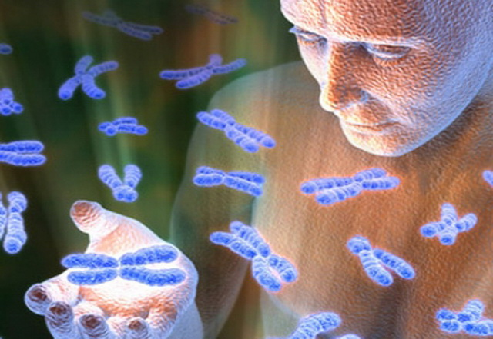
Хромосоми. Каріотип.

Slide 2
Хромосомна теорія спадковості
Сучасний вигляд завдяки Т.Х.Моргану.
Положення теорії:
Гени містяться в хромосомах. Кожна пара хромосом – група зчеплення.
Гени розташовані в хромосомі лінійно.
Між гомологічними хромосомами відбувається кросенговер (обмін ділянками).
Частота кросенговеру залежить від відстані між генами.

Slide 3
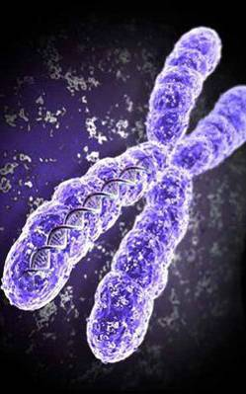
Хромосома
Назва від грецького «croma» - колір, «soma» - тіло;
Склад:
ДНК та гістони – 90%;
РНК;
ліпіди;
мінеральні речовини;
ДНК- полімерази (ферменти).

Slide 4
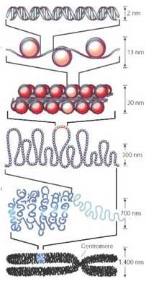
Рівні компактизації (упакування) ДНК у хромосомі
I
II
І – нуклеосомний;
ІІ – нуклеомерний;
ІІІ – хромомерний;
ІV – хромосомний.
III
IV

Slide 5
Будова хромосоми

Slide 6
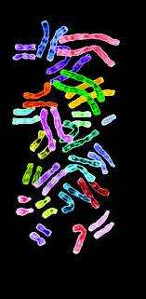
Набір хромосом
Сукупність усіх хромосом – хромосомний набір
Диплоїдний – 2n
Парні (несуть однакові гени, ♂, ♀);
Гомологічні;
Соматичні клітини.
Гаплоїдний – n
Одинарний;
Гамети (статеві клітини).
Поліполїдний – 3n та більше.

Slide 7
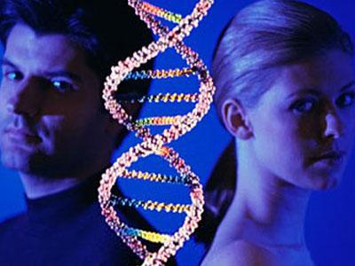
Каріотип
Каріотип – кількісний і якісний склад хромосомного набору
Статеві хромосоми (2)
♀ - XX
♂ - XY
Аутосоми (44)
всі, крім статевих

Slide 8
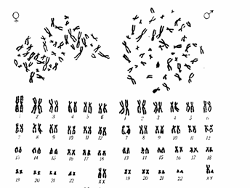
Фотокаріограма людини

Slide 9
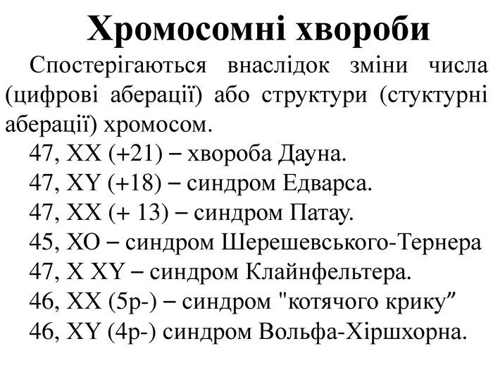

Slide 10
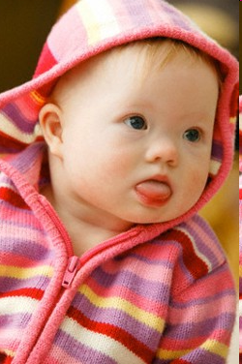
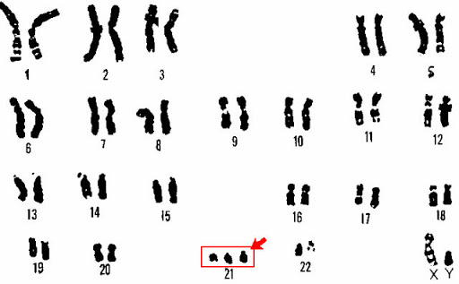
Синдром Дауна
трисомія 21 пари хромосом

Slide 11
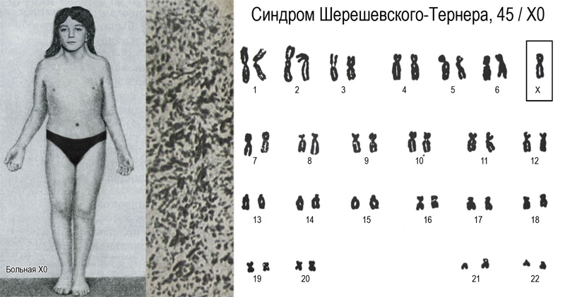
Синдром Шерешевського-Тернера (ХО)

Slide 12
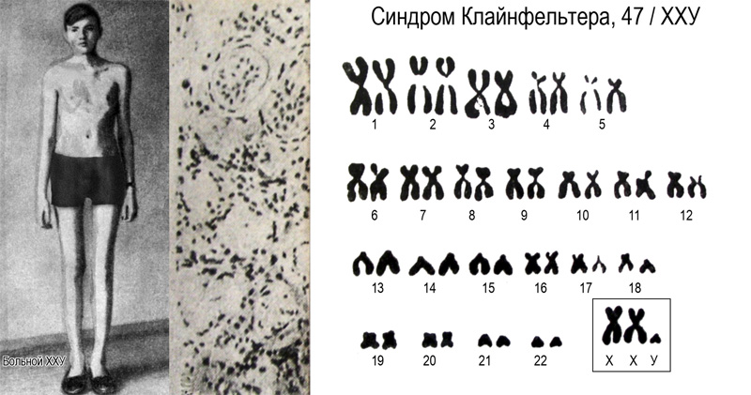
Синдром Клайнтфельтера (ХХY)

Slide 13
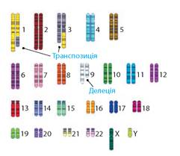
Хромосомний аналіз
Проводять у наукових дослідженнях, селекції, медицині.
Метод диференційного забарвлення хромосом

Slide 14
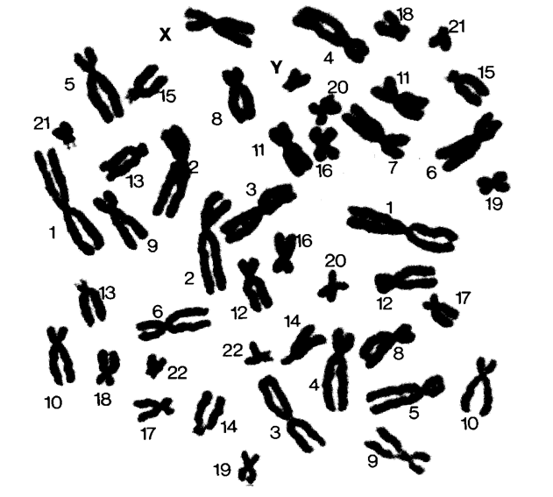
Вправа “Знайди відсутню хромосому”

Slide 16
Вправа «Хромосомні хвороби»

Slide 17
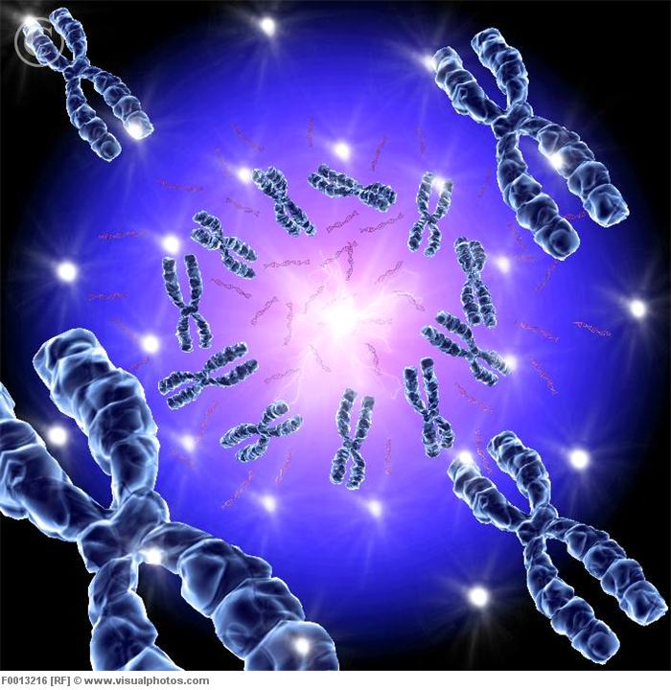
Домашнє завдання
§ 31 опрацювати;
виконати інтерактивну вправу – посилання в Google Клас.

